Slide 1
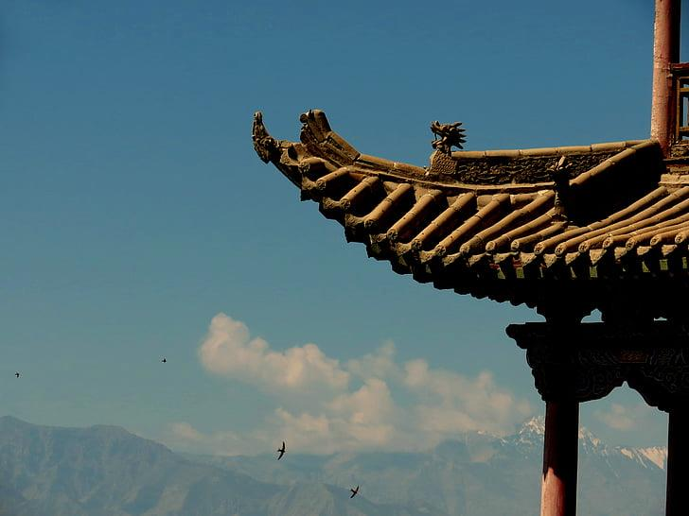
彈性選修課程
解開宮廷劇的文學密碼：
中國劇本創作中的復仇文學

Slide 2
何謂復仇文學？
復仇文學是以描寫復仇為主題的文學，包括小說、詩歌、戲劇、上古神話傳說等。
復仇是人們對傷害自己利益的人實施報復的一種行為。

Slide 3
何謂復仇衝動？
復仇衝動，不僅是衝動，而帶有倫理意念的深在支配。
古代中國人的復仇一方面遵從外部輿論他律的力量；另一方面又不違背自律，顯示出一種自律他律結合的特徵。
傳統復仇精神具有反文化模式、反正統的叛逆傾向。

Slide 4
劇本基本理論：態度、主題
態度 (Attitude)
不同的態度會產生不同的效果。
例子→描寫一個青樓女子的故事，如果作者是以一個淫穢、色情的態度去寫，故事自然集中於男女之間歡愛的部份。相反，如果作者是以一個同情、尊重的態度去寫，故事便會集中於描寫青樓女子被迫賣身，身不由己的可憐、無奈

Slide 5
劇本基本理論：態度、主題
主題 (Theme)
主題必須十分明確、貫徹、毫不懷疑。
在下筆寫故事之前，必須要問自己：你要講一個怎樣的故事？是關於友情(如電影午夜牛郎—midnight cow boy)，男女之間的愛情(鐵達尼號—Titanic)，外星人入侵地球的故事(天煞地球反擊戰)，還是一個控訴戰爭的故事(殺戮戰場—platon)等。這就是主題。

Slide 6
劇本基本理論：
創造角色衝突 (create character conflict)
角色衝突是吸引觀眾的不二法門。這包括故事角色和角色之間的衝突，角色和他自身價值觀的衝突等。

Slide 7
劇本基本理論：
不能分解的關係 (unbreakable bonding)
創造表面張力 (create dramatic tension)
讓觀眾知道一些事而故事中的角色是不知道的
讓你的觀眾感到故事中的角色是走在一條錯誤的路上
時間限制 (deadline)

Slide 8
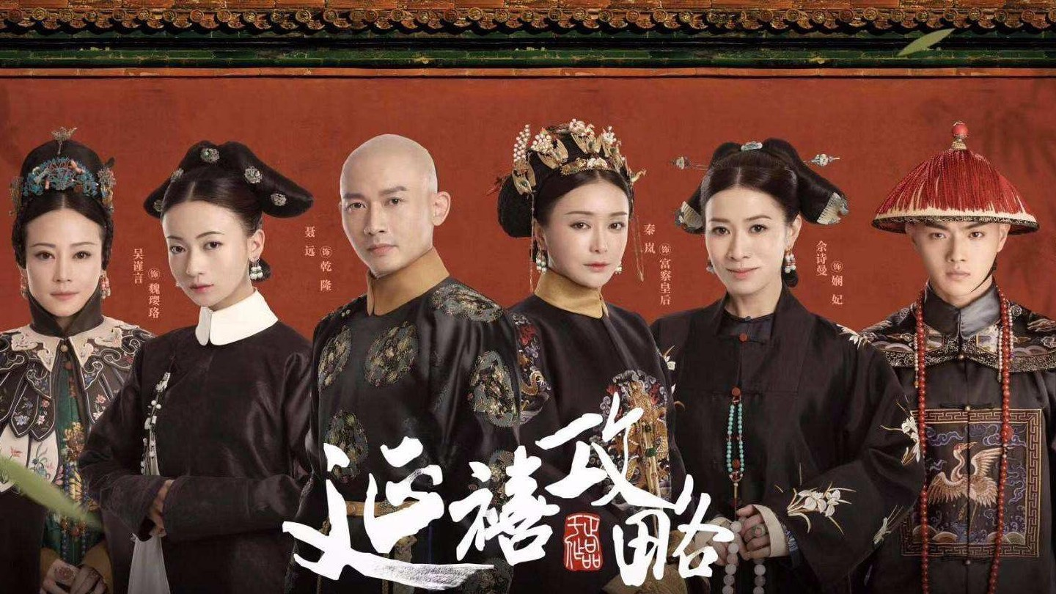

Slide 9
劇情介紹

Slide 10
角色介紹

Slide 11
角色介紹

Slide 12
角色介紹

Slide 13
角色介紹

Slide 14
角色介紹

Slide 15
角色介紹

Slide 16
角色介紹

Slide 17
角色介紹

Slide 18
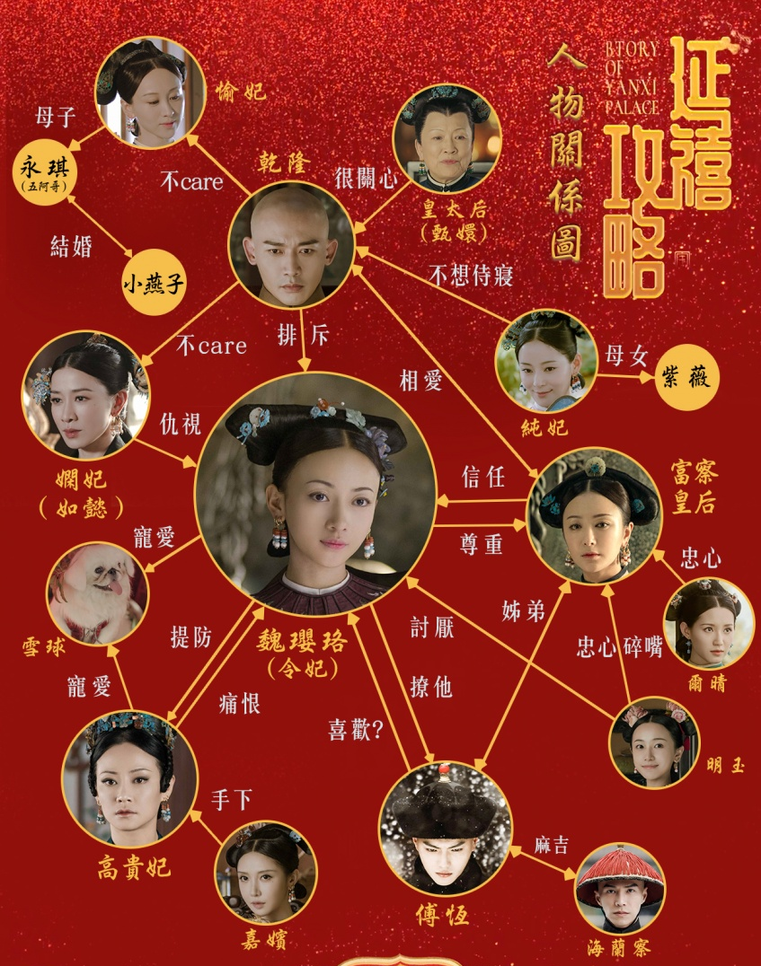
角色介紹

